Slide 1
Retur < kl. 18.00 mobilisering < natten

Slide 2



Retur < kl. 18.00 mobilisering < natten
Hoftenære lårbensbrud
Hvem?
Primært for patienter med OP imellem kl. 7-11.00
Mobilisering betyder:
Stående ved høj gangvogn etc.
Mobilisering til stol fx. med lift
Morgenmøde kl. 08.00 drøftes:
Hvilke patienter har OP d.d. her i formiddag?
Hvilken fysioterapeut og plejepersonale er ansvarlig for at samarbejde om koordinering af mobilisering og hjælpemidler?
Koordinator for fys og plejepersonale dokumentere i anywhere under note ”Mob < natten”
Terapeuter ansvar:
Finde hjælpemidler frem før/efter OP
Starter 1. mob. < kl. 15.00
Viderebringer besked til AV omkring information omkring udvalgte patienter der skal mob. < natten
Medansvarlig for dokumentation / reg. af tidlig mobilisering i EPJ
Plejepersonale ansvar:
Give besked til terapeut når patient er retur fra opvågning
Medansvarlig for tidlig mobilisering af udvalgte patienter mellem kl. 07.00-23.00
Medansvarlig for dokumentation / reg. af tidlig mobilisering i EPJ
Notes:
Letting go is hard, we know.

Slide 3
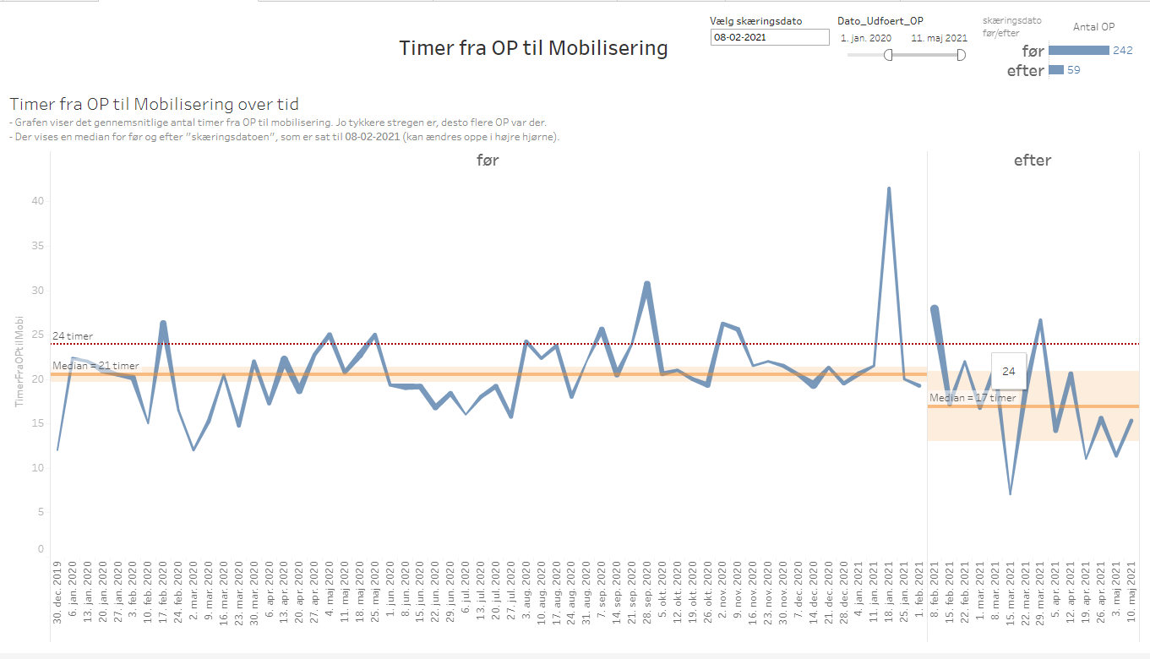
Udsnit af datarapport der viser gennemsnitsmobiliseringstiden fra OP til 1. gangs mobiliseringen

Slide 4
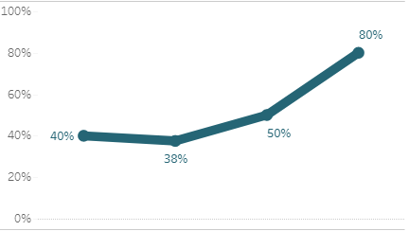
Denne graf illustrerer den positive udvikling af patienter der er retur < kl. 18.00 og som mobiliseres < natten siden afprøvningens start d. 8. feb. 2021.
Andel af patienter der er retur < kl. 18.00 og mobiliseret < natten
Måneder

Slide 5
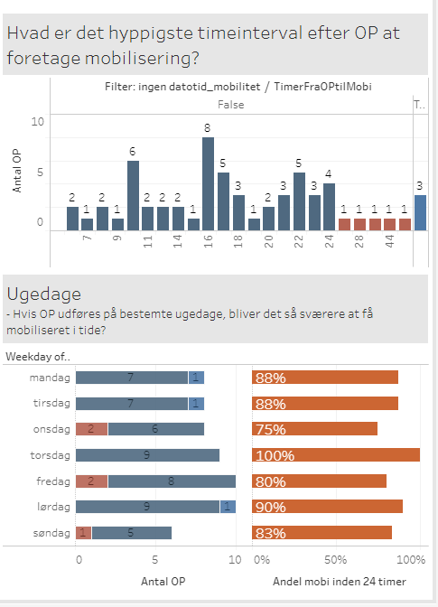
Dette søljediagram anvender vi til at undersøge hvad det hyppigste timeinterval for mobilisering efter operationen er.
Søljediagrammet illustrerer hvordan vi metodisk og systematisk har arbejder med identificering af barrierer/flaskehalse.
Her undersøger vi om der er sammenhæng imellem ugedagene og evnen til at mobilisere

